Slide 1
软件工程课程实践成果汇报
阅读、分析和维护开源软件
团队成员：杨逸哲、吴舒先
汇报日期：2024.1.19

Slide 2
实践整体情况（1/3）
精读了哪些包中的哪些类，总共精读了多少行代码
标注了8个包中的38个类，总共标注了2564行代码
Notes:
精读了NoteEditActivity、AndroidManiest、 NoteListActivity总共精读了大概500行

Slide 3
实践整体情况（2/3）
新增了哪些功能，新增了哪些类，新增了多少行代码？
字符数统计
回收站
欢迎界面
背景切换
撤回与重复
字体格式
段落操作
多重标题
项目符号与数字列表编号
···

Slide 4
实践整体情况（3/3）
开源软件泛读、标注和维护报告文档：21页、15张图
开源软件的质量分析报告文档： 28页、42张图
小组中每个同学的贡献度
Notes:
组长杨逸哲1.1，组员吴舒先0.9

Slide 5
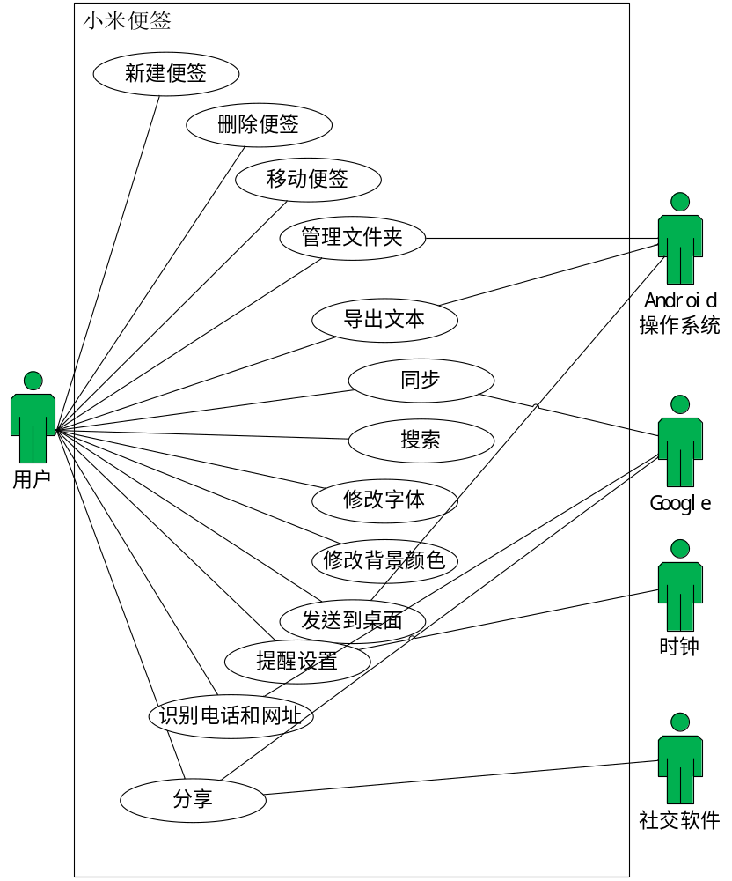
小米便签软件的用例图

Slide 6
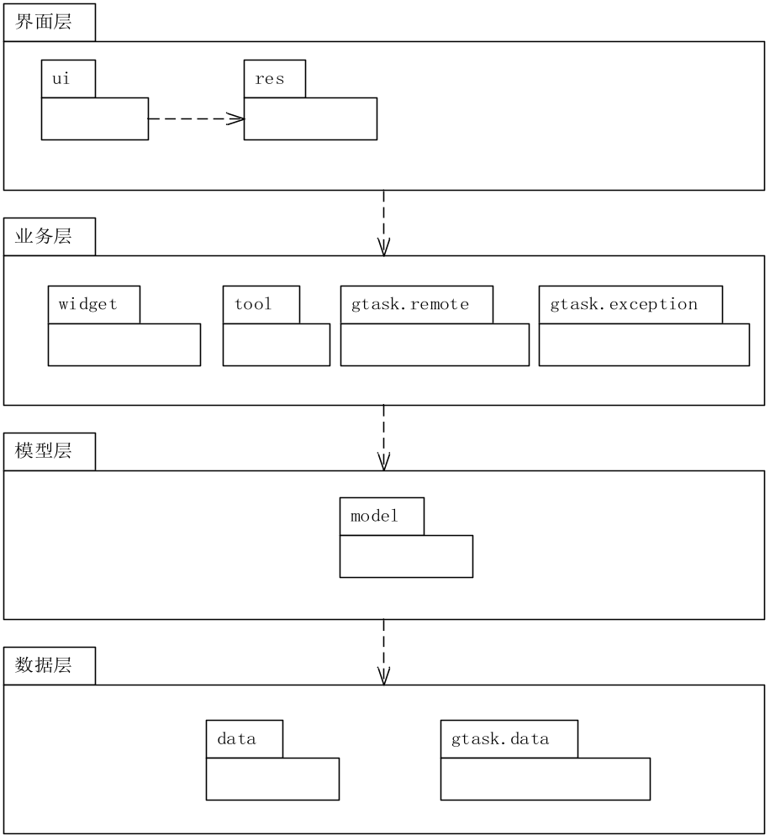
小米便签软件的架构图

Slide 7
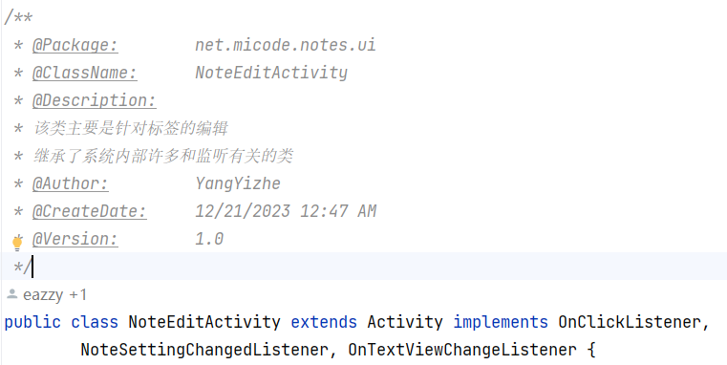
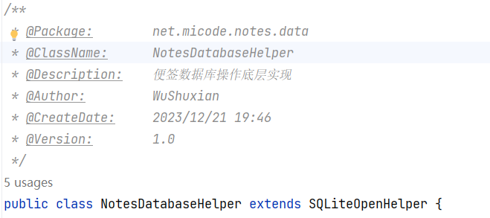
小米便签代码标注示例（类标注）

Slide 8
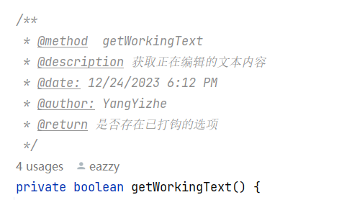
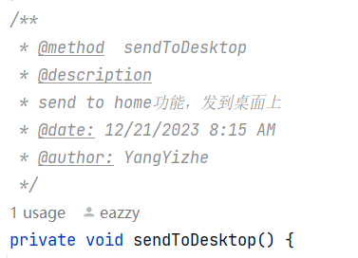
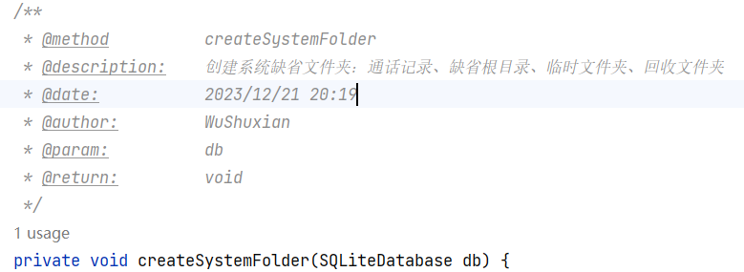
小米便签代码标注示例（方法标注）

Slide 9
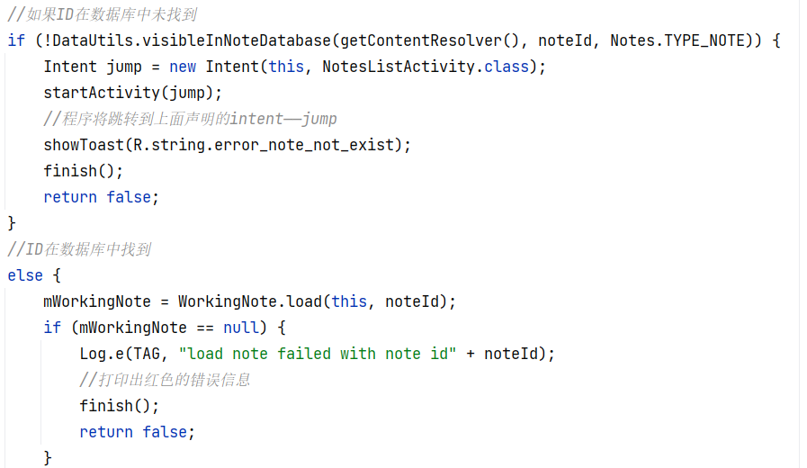
小米便签代码标注示例（语句块标注）

Slide 10
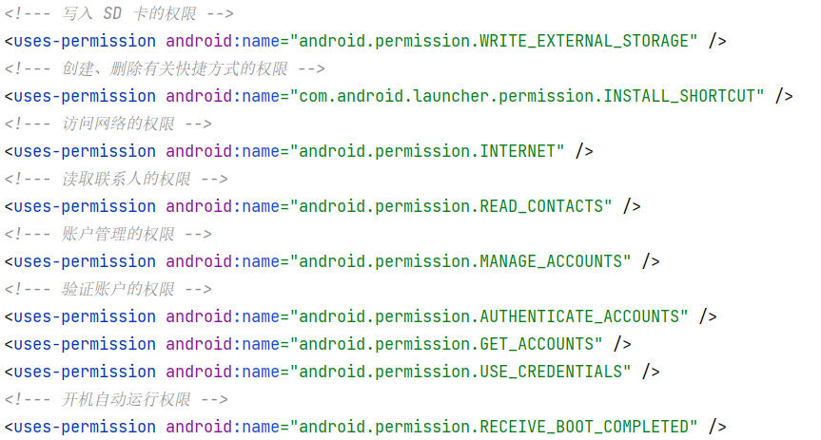
小米便签代码标注示例（语句标注）

Slide 11
小米便签软件的质量分析
质量好在哪里
代码风格方面，遵循了开发的命名规范
代码设计方面，遵循了模块化、信息隐藏、低耦合度的原则
存在哪些质量问题
主要有原代码注释不足、部分代码过于复杂、存在为实现的代码

Slide 12
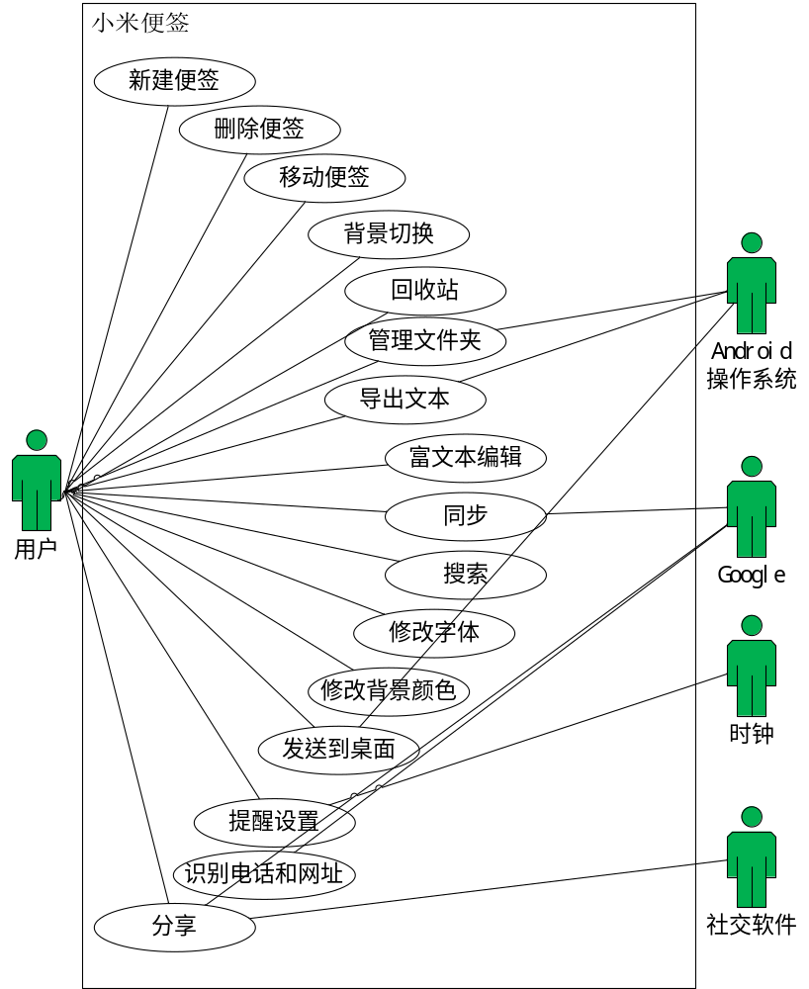
小米便签软件新增功能后的用例图

Slide 13
小米便签软件新增功能后的软件架构图

Slide 14
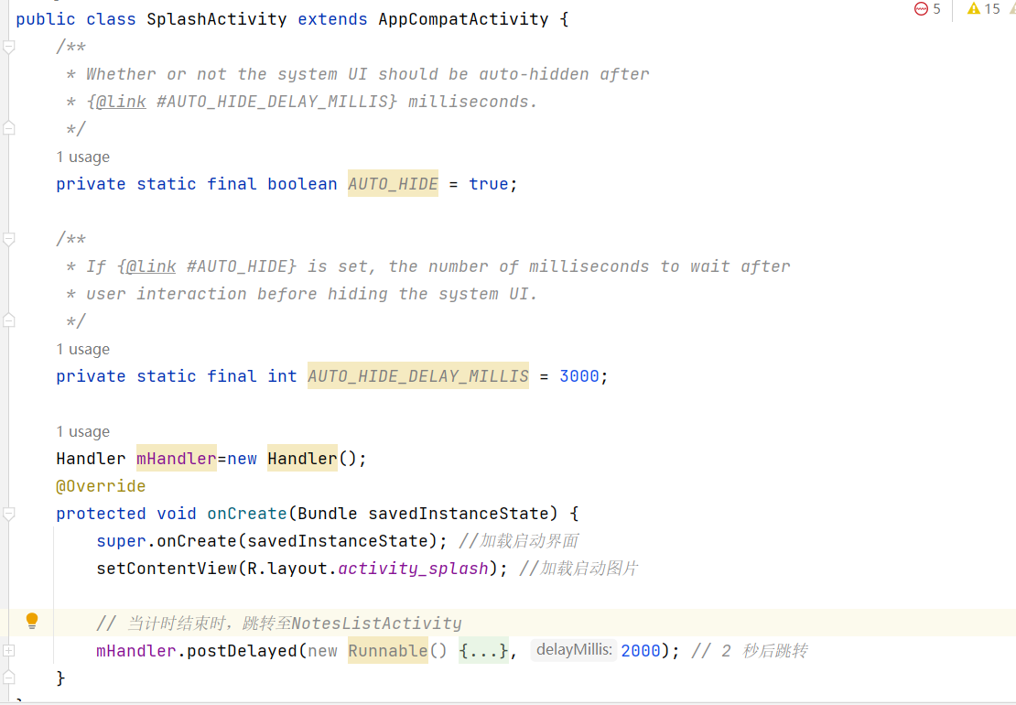
小米便签软件新增代码示例（类）

Slide 15
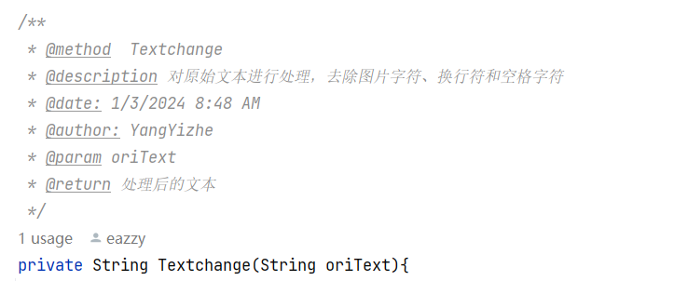
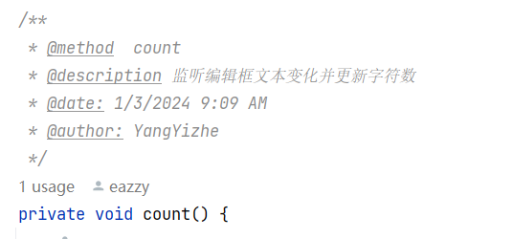
小米便签软件新增代码示例（方法）

Slide 16
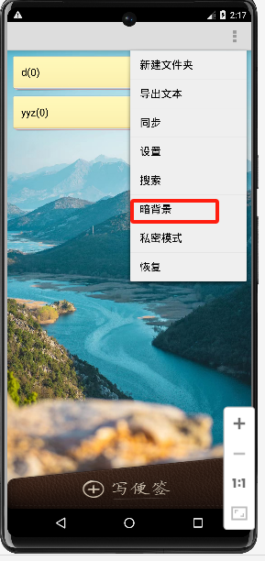
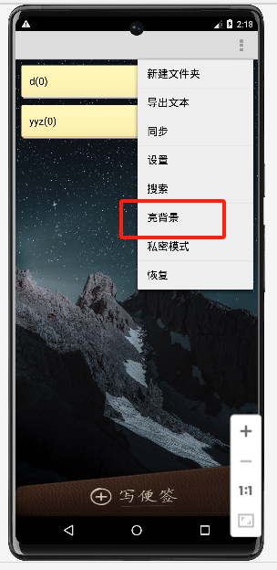
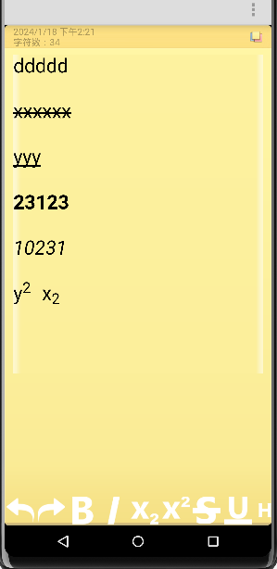
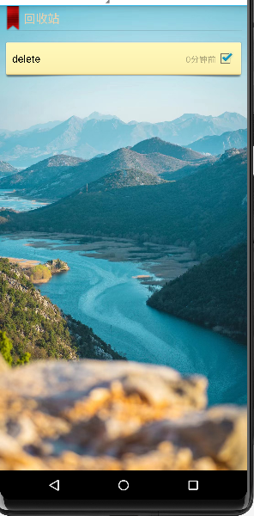
运行和演示小米便签的功能
切换背景
回收站
富文本编辑

